Slide 1
স্বাগতম

Slide 2
পরিচিতি
শিক্ষক পরিচিতি
মোঃ-জাহিদ হাসান
সহকারী শিক্ষক
মাগুরা বহূমুখী মাধ্যমিক বিদ্যালয়
মাগুরা হাট,অভয়নগর ,যশোর
মোবাইল নং-০১৭১৪৯৩৫১১৯
jahidhassanmagura@gmail.com

Slide 3
প্রতিদিন তোমরা কোন কোন প্রযুক্তি ব্যবহার করো ?

Slide 4
টেলিভিশন
কম্পিউটার
ঘড়ি
প্রযুক্তি
মোবাইল
সাইকেল
রেডিও
ক্যালকুলেটর
উন্মুক্ত প্রশ্নঃ তোমরা যা যা বললে তার মধ্যে কোনটি তথ্য ও যোগাযোগ প্রযুক্তি বলতে পার?
Notes:
শিক্ষার্থীরা বিভিন্ন যন্ত্রের কথা বলবে যেমন – কম্পিউটার, টেলিভিশন, মোবাইল, ঘড়ি, ক্যালকুলেটর, ইত্যাদি , তারা যা বলবে তা বোর্ডে মাইন্ডম্যাপ পদ্ধতিতে লিখতে বলবো ।

Slide 5
পাঠ শিরোনাম
তথ্য ওযোগাযোগ প্রযুক্তি পরিচিতি।

Slide 6
শিখনফল
এই পাঠ শেষে শিক্ষার্থীরা-
উপাত্ত ও তথ্য কী তা বলতে পারবে।
তথ্য বিনিময়ের মাধ্যম গুলোর নাম লিখতে পারবে ।
তথ্য প্রযুক্তির ব্যবহার ব্যাখ্যা করতে পারবে ।

Slide 7
রিমি নামের একটি মেয়ে ৬ষ্ঠ শ্রেণীতে লেখা-পড়া করে।
বার্ষিক পরীক্ষায় নিম্ন বিষয়ে তার প্রাপ্ত নম্বর ছিল-
বিষয় | বংলা | ইংরেজী | গণিত | বিজ্ঞান | সামাজিক বিজ্ঞান | ধর্ম
প্রাপ্তনম্বর | ৯০ | ৮০ | ৮৫ | ৮২ | ৮৫ | ৯৫
এখানে ৯৮,৮০,৮০,৮৫,৮৫,৯৫ হচ্ছে উপাত্ত বা ডাটা ।
উপাত্ত ও প্রেক্ষাপট মিলে একটি তথ্য বা ইনফরমেশন হয়ে যায়।

Slide 8
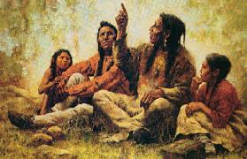
প্রাচিন কালে তথ্য বিনিময়
প্রাচিন কালে একজন মানুষ আরেকজন মানুষের সাথে ইশারায় বা কথা বলে তথ্য বিনিময় করত ।

Slide 9
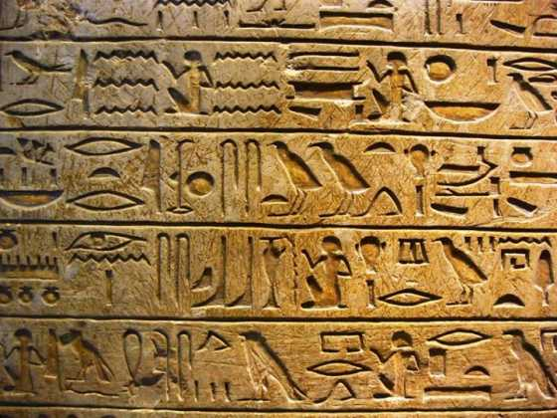
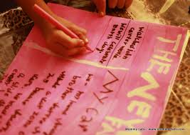
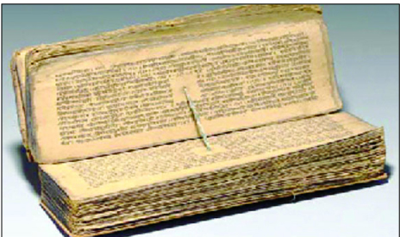
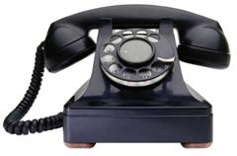
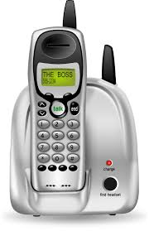
তথ্য বিনিময়ের মাধ্যম
মাটি, পাথ্‌র গাছের বাকলে লিখে তথ্য দেওয়া নেওয়া হত। চীনারা কাগজ আবিষ্কার করার পর তথ্য দেওয়া নেওয়ার সুযোগ অনেক বেড়ে যায়।
টেলিফোন আবিষ্কার হওয়ার পর তথ্য বিনিময় একটি নতুন জগতে পা দিয়েছে।
তারবিহীন (wireless) তথ্য পাঠানো বা বেতার আবিষ্কারের পর সারা পৃথিবীটাই মানুষের হাতের মুঠোয় চলে এসেছে।

Slide 10
রেডিও
মোবাইল
টেলিভিশন
তথ্য বিনিময়ের আধুনিক মাধ্যম
ল্যাপ্টপ
Notes:
তথ্য বিনিময়ের বিভিন্ন মাধ্যম

Slide 11
এটি এম মেশিন থেকে ব্যাংক কার্ড দিয়ে টাকা তোলা হচ্ছে।
চল ভিডিও দেখি

Slide 12
ই-বুক
ই-বুক থেকে বিভিন্ন পাঠ্য পুস্তক পড়া যায়।

Slide 13
ই-বুক
একটা ই- বুকে শিক্ষার্থীর বই সহ একটা লাইব্রেরীর কয়েক হাজার বই রাখা যায়।

Slide 14
ব্যক্তি গত কাজে আই সি টির ব্যবহার।
আই সিটি প্রযুক্তি
Notes:
ভিডিও বিষয়ক আলোচনার মাধ্যমে আই সিটির ব্যবহার ব্যাখ্যা করব।

Slide 15
উপরের চিত্রগুলো হতে তথ্য ও যোগাযোগ প্রযুক্তি গুলো আলাদা কর?
একক কাজ-
Notes:
আই সি টি প্রযুক্তি গুলো হচ্ছে- কম্পিউটার, মোবাইল , টেলিভিশন , রেডিও ।

Slide 16
জোড়ায় কাজ-
তথ্য বিনিময়ের আধুনিক মাধ্যম গুলোর নাম লিখ?

Slide 17
দলীয় কাজ
ছবি দেখে প্রশ্নের উত্তর দাও।
ক-দলঃ আই সিটি ব্যবহারের সুবিধা গুলো লেখ?

Slide 18
মুল্যায়ণ-
১। কাগজ আবিষ্কার করে প্রথম কোন দেশ?
✓
×
×
×
ক। পাকিস্থান
খ। জাপান
গ। ভারত
ঘ।চীন
২। কোন প্রযুক্তি দিয়ে সম্ভব অসম্ভব সব কাজ করা যায়?
×
×
×
✓
ক। টেলিভিশন
খ। টেলিফোন
গ। রেডিও
ঘ। কম্পিউটার

Slide 19
৩। বেতার আবিষ্কারের পর পুরো পৃথিবী হাতের মুঠোয় চলে আসে। এটাকে বলে-
i.গ্লোবাল উপজেলা
iii
গ্লোবাল ভিলেজ
ii. গ্লোবাল জেলা
নিচের কোনটি সঠিক?
×
×
✓
×
ক। i
খ। ii
গ। iii
ঘ। i,ii ও iii

Slide 20
বাড়ীর কাজ
বিজ্ঞানের তথ্যের উপর নির্ভর করে তৈরি করা নানা রকম যন্ত্রপাতি আর কলাকৌশল ব্যবহার করে মানুষের জীবন সহজ হয়েছে। উক্তিটি ব্যাখ্যা কর।

Slide 21
ধন্যবাদ

